Slide 1
Сложение и вычитание чисел первого десятка.

Slide 2
Красавица какая
Стоит, светло сверкая!
Как пышно убрана!
Скажите: кто она?

Slide 3
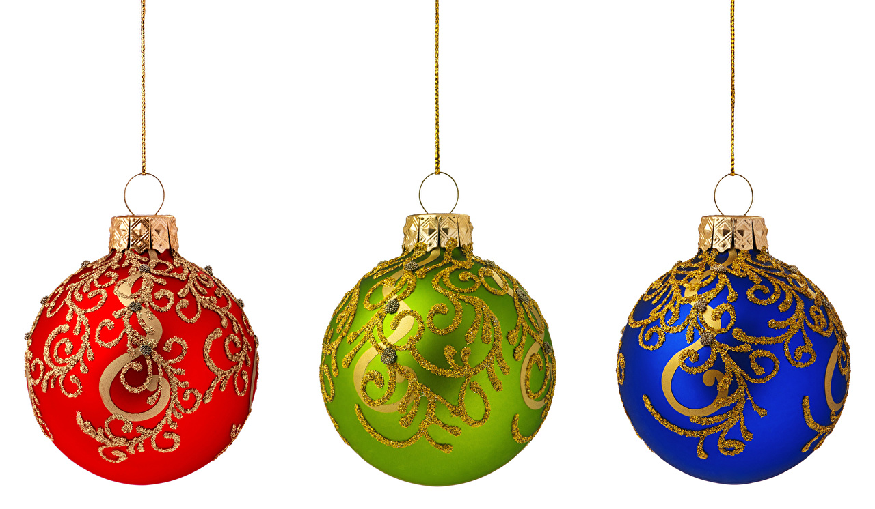
6
7
8

Slide 4
Помоги Снеговику нарядить елочку
7
1
6
2
5
3
4

Slide 5
2+5=
7
4+3=
7
7-2=
5
7-5=
2
7-4=
3
7-1=
6
7-6=
1
1+6=
7

Slide 6
Дополни до 8
2
1 | 2 |  |  |  | 6 |  | 8
 |  | 7 | 6 | 5 |  | 3 |  | 4
8
1
3
5
4
7
6
2
0

Slide 7
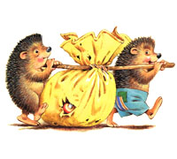
8
5
3
4
1
6
2

Slide 8
2+6=8 3+5=8
6+2=8 5+3=8
8-2=6 8-5=3
8-6=2 8-3=5

Slide 9
7+1=8 4+4=8
1+7=8 8-4=4
8-1=7 8-8=0
8-7=1 8-0=8

Slide 10
9
5
4
8
1
6
3
2
7

Slide 11
Дополни до 10
3
5
7
9
1 | 2 |  |  |  | 6 |  | 8
 |  | 7 | 6 | 5 |  | 3 |  | 1
10
4
9
8
4
2

Slide 12
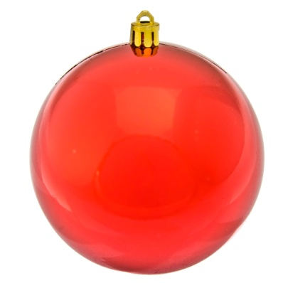
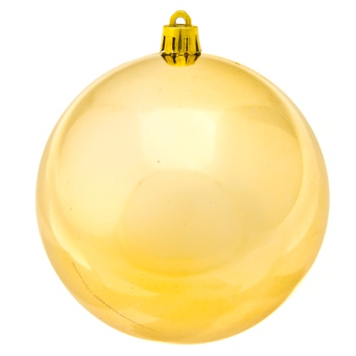
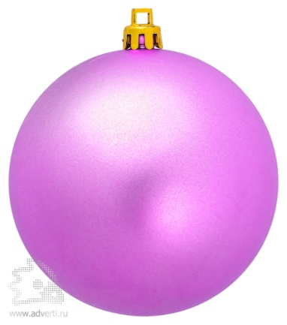
+2
-4
5
7
3
-2
-3
1
8
+6
7
+2
6
2
+4
-5

Slide 13
5
7-6…2
1
8-3…4
<
>
5
7-2…8
<
2
8-6…7
<
2
7-5…1
>
4
8-4…5
<

Slide 14
Коля повесил на ёлку сначала 6 игрушек, а затем еще 3. Сколько игрушек повесил на ёлку мальчик?
6+3=9 (иг.)
Ответ: 9 игрушек.

Slide 15
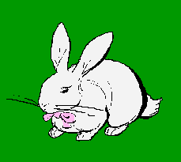
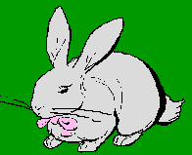
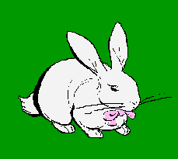
Задача
Ответ
?
Как тремя прямыми отделить кроликов от моркови?

Slide 17
Мне навстречу бежали поросята. Один впереди двух. Один между двух. Один позади двух. Сколько всего бежало поросят?

